Slide 1
ЗДОРОВЬЕ ПАСТОРА:
ДИАГНОСТИКА
И ЗАБОТА О ТЕХ,
КТО ЗАБОТИТСЯ О ДРУГИХ
Отдел здоровья Евро-Азиатского Дивизиона

Slide 2
7-10 лет меньше женщин
Мужчины живут в среднем на

Slide 3
Факторы риска для мужского здоровья
Сердечно-сосудистые риски
Метаболические нарушения
Урологические проблемы
Вредные привычки
Генетическая предрасположенность
Notes:
Факторы риска для мужского здоровья
Организм мужчины имеет свои биологические и социальные особенности, которые формируют специфические риски:
Сердечно-сосудистые риски. По статистике, мужчины чаще подвержены гипертонии (повышенному артериальному давлению) и атеросклерозу (закупорке сосудов холестериновыми бляшками). Это связано с особенностями образа жизни, гормональным фоном и с более высоким уровнем стресса.
Метаболические нарушения. Неправильное питание и сидячая работа ведут к накоплению висцерального жира (вокруг внутренних органов), что провоцирует развитие диабета 2 типа.
Урологические проблемы. Рак предстательной железы — одна из самых частых онкологических патологий после 45–50 лет. На ранней стадии он успешно лечится, но обнаружить его без анализов невозможно.
Вредные привычки. Курение и употребление алкоголя оказывают негативное влияние на печень, легкие и сосудистую систему. Пристрастие к сладким продуктам, злоупотребление кофеинсодержащими продуктами с целью "подзарядки" и др.
Еще один фактор риска — генетическая предрасположенность. Если в роду были случаи ранних инфарктов и онкологии, проходить чек-ап нужно чаще.

Slide 4
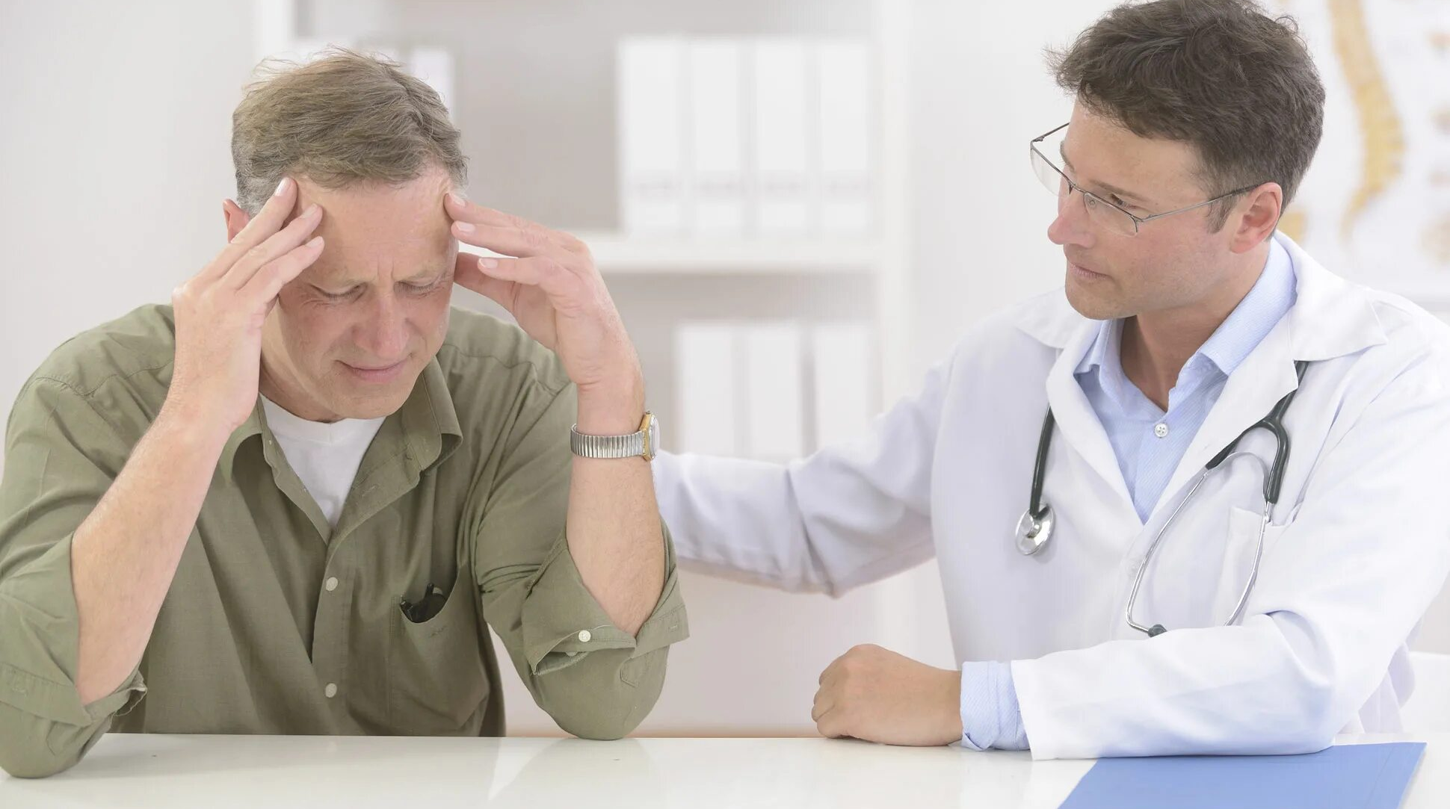
Почему пасторы в зоне риска?

Slide 5
Мужчины-пасторы часто сталкиваются со следующими факторами:
Сидячий образ жизни: многочасовая подготовка
к проповедям, администрирование, библейские уроки, поездки за рулем.
Стресс и «синдром спасателя»: круглосуточная эмоциональная вовлеченность в проблемы людей, пренебрежение собственным сном и здоровьем в целом.
Питание на бегу: частые перекусы между встречами,
обилие простых углеводов на церковных братских обедах.

Slide 6
«Мужчины часто думают, что если ничего не болит, то сдавать анализы не нужно. На самом деле, многие болезни протекают скрыто, и только обследование помогает заметить их на ранней стадии».

Slide 7
В России обследования для мужчин можно условно разделить на три уровня:
1. Бесплатные государственные (ОМС)
2. Обязательные трудовые (профосмотры)
3. Коммерческие (целевые чек-апы)

Slide 8
1. Государственные бесплатные программы (по полису ОМС)
А. Диспансеризация
(раз в 3 года с 18 до 39 лет, ежегодно — с 40 лет)
Б. Диспансеризация репродуктивного здоровья
(новое направление)
Программа ориентирована на раннее выявление хронических болезней
и онкологии.
Направлена на оценку мужской фертильности
и здоровья мочеполовой системы.
Notes:
Государственные бесплатные программы (по полису ОМС)
Самый доступный способ обследоваться в РФ — обратиться в поликлинику по месту жительства.
А. Диспансеризация (раз в 3 года с 18 до 39 лет, ежегодно — с 40 лет)
Программа ориентирована на раннее выявление хронических болезней и онкологии.
С 18 до 39 лет (базовый уровень): анкетирование на риски, измерение роста/веса/ИМТ/окружности талии, артериального и внутриглазного давления, флюорография (раз в 2 года), анализ крови на глюкозу и общий холестерин, ЭКГ (с 35 лет ежегодно).
После 40 лет (онкоскрининг и сосуды): к базовому списку добавляется общий анализ крови (на гемоглобин/воспаления), анализ кала на скрытую кровь (скрининг рака кишечника), в 45 лет — обязательная гастроскопия (ЭГДС).
Мужской онкомаркер (ПСА): кровь на простатспецифический антиген сдается в возрасте 45, 50, 55, 60 и 64 лет.
Б. Диспансеризация репродуктивного здоровья (новое направление)
Направлена на оценку мужской фертильности и здоровья мочеполовой системы.
1 этап: осмотр врача-уролога (или хирурга, прошедшего подготовку).
2 этап (по показаниям): спермограмма, УЗИ предстательной железы (ТРУЗИ) и микроскопическое исследование урологического мазка.

Slide 9
2. Профессиональные медицинские осмотры (приказ Минздрава 29н)
Если пастор официально трудоустроен
в религиозной организации (или совмещает служение с гражданской работой), он должен проходит периодические профосмотры.
Их цель — подтвердить профпригодность,
а не вылечить, но они тоже дают полезные маркеры.
Notes:
2. Профессиональные медицинские осмотры (приказ Минздрава 29н)
Если пастор официально трудоустроен в религиозной организации (или совмещает служение с гражданской работой), он проходит периодические профосмотры. Их цель — подтвердить профпригодность, а не вылечить, но они тоже дают полезные маркеры.
Что туда входит: Осмотр терапевта, психиатра, нарколога, невролога.
Диагностика: Клинический анализ крови и мочи, ЭКГ, флюорография, биохимия (минимальный набор: глюкоза и холестерин).

Slide 10
3. Коммерческие программы:
Чек-апы (Check-Up)
Это платные комплексные программы в частных клиниках или лабораториях, которые человек проходит за 1–2 дня.
Их главное отличие — глубокая оценка дефицитов, гормонального фона и скрытых воспалений,
чего обычно нет в бесплатных скринингах.
Notes:
3. Коммерческие программы: Чек-апы (Check-Up)
Это платные комплексные программы в частных клиниках или лабораториях, которые человек проходит за 1–2 дня.
Их главное отличие — глубокая оценка дефицитов, гормонального фона и скрытых воспалений, чего обычно нет в бесплатных скринингах.
Они делятся по возрасту, так как риски мужчин со временем меняются.

Slide 11
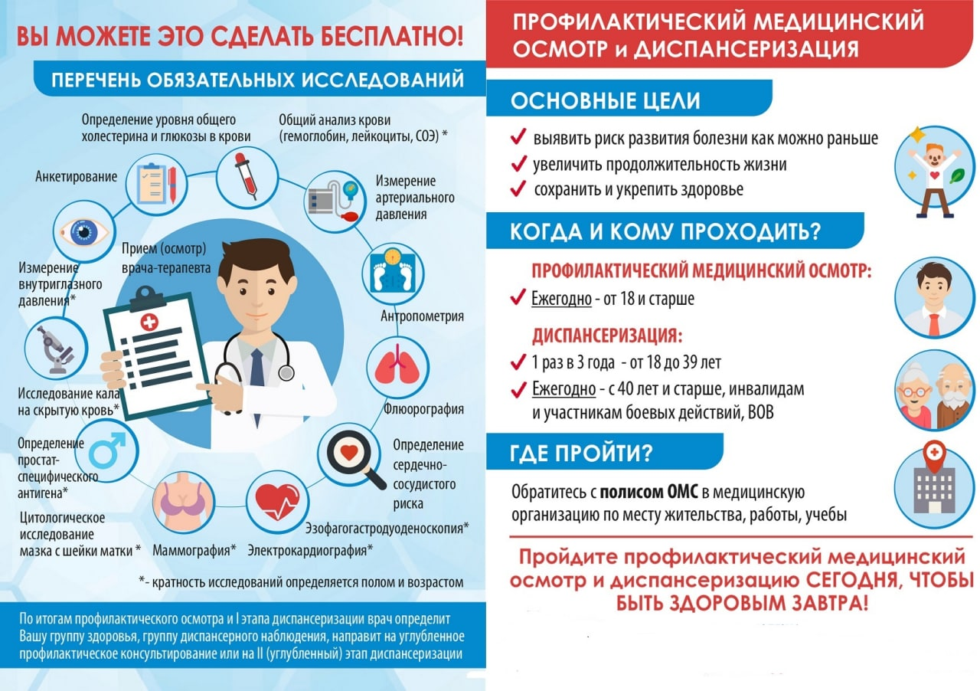

Slide 12
Доступные методы самодиагностики
(что может сделать каждый)

Slide 13
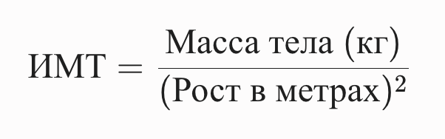
А. Индекс массы тела (ИМТ)
ИМТ — это базовый международный стандарт для оценки соответствия массы человека его росту. Он помогает приблизительно определить, находится ли вес в пределах нормы.
Как трактовать результаты:
• 18.5 – 24.9 - нормальный вес.
• 25.0 – 29.9 - избыточная масса тела (предожирение).
Время пересмотреть рацион.
• 30.0 и выше: ожирение. Высокий риск развития диабета II типа
и сердечно-сосудистых заболеваний.
Notes:
А. Индекс массы тела (ИМТ)
ИМТ — это базовый международный стандарт для оценки соответствия массы человека его росту. Он помогает приблизительно определить, находится ли вес в пределах нормы.
ИМТ= Масса тела (кг) / (Рост в метрах)²
Как трактовать результаты:
18.5 – 24.9: Нормальный вес.
25.0 – 29.9: Избыточная масса тела (предожирение). Время пересмотреть рацион.
30.0 и выше: Ожирение. Высокий риск развития диабета II типа и сердечно-сосудистых заболеваний.

Slide 14
Б. Измерение окружности талии (ОТ) — ключевой маркер для мужчин
Окружность талии — гораздо более точный показатель здоровья
для мужчин.
Она измеряет уровень висцерального жира (который откладывается вокруг внутренних органов и выделяет токсичные для сосудов воспалительные вещества).
Критические цифры для мужчин:
Меньше 94 см — Норма. Низкий риск хронических заболеваний.
94 – 102 см — Повышенный риск. Сигнал к действию.
Более 102 см — Высокий риск. Прямая угроза сердцу, сосудам
и обмену веществ.
Как правильно мерить: Стоя, на выдохе, строго горизонтально,
на уровне пупка (а не там, где обычно застегиваются брюки).
Notes:
Б. Измерение окружности талии (ОТ) — ключевой маркер для мужчин
ИМТ имеет один минус: он не видит разницу между мышцами и жиром. Поэтому окружность талии — гораздо более точный показатель здоровья для мужчин.
Она измеряет уровень висцерального жира (который откладывается вокруг внутренних органов и выделяет токсичные для сосудов воспалительные вещества).
Критические цифры для мужчин:
Меньше 94 см — Норма. Низкий риск хронических заболеваний.
94 – 102 см — Повышенный риск. Сигнал к действию.
Более 102 см — Высокий риск. Прямая угроза сердцу, сосудам и обмену веществ.
Как правильно мерить: Стоя, на выдохе, строго горизонтально, на уровне пупка (а не там, где обычно застегиваются брюки).
Для женщин:
≥ 80 см — повышенный риск,
≥ 88 см — существенно повышенный риск.

Slide 15
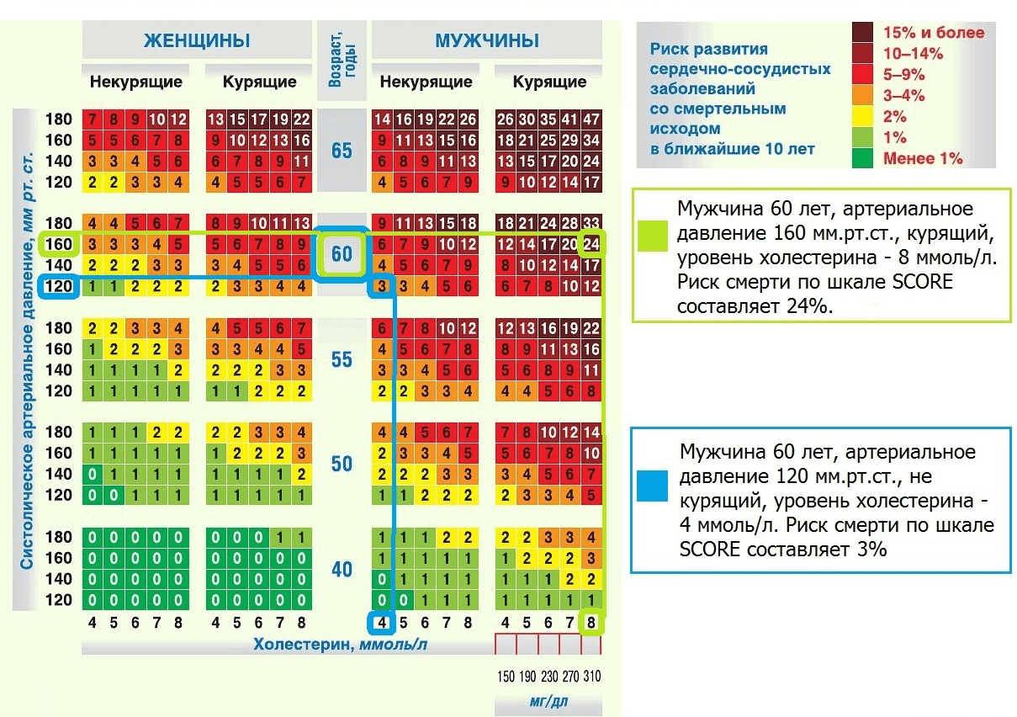
В. Шкала SCORE
Notes:
Шкала SCORE (Systematic COronary Risk Evaluation) позволяет оценить риск смерти человека от сердечно-сосудистых заболеваний в течение ближайших 10 лет. Рекомендуется использовать шкалу SCORE у людей в возрасте 40 лет и старше.

Slide 16
c. Другие доступные методы контроля
• Регулярное измерение артериального давления
(норма до 120/80 мм рт. ст.).
• Ежегодный лабораторный минимум (Чек-ап):
  ✓Анализ на глюкозу и гликированный гемоглобин
  (риск сахарного диабета).
  ✓Липидный профиль (холестерин и его фракции).
  ✓Анализ на ПСА (простат-специфический антиген)
  после 40–50 лет для профилактики мужских
  заболеваний.

Slide 17
Практические рекомендации по улучшению здоровья
Принцип «Тарелки» на братских обедах:
сделайте так, чтобы половину вашей тарелки занимали свежие овощи и зелень. Ограничивайте выпечку и сладкое, которые в избытке присутствуют на общении.
Помните: «Едим, чтобы жить, а не живем, чтобы есть».
Физическая активность во время служения:
введите правило 150 минут умеренной кардионагрузки
в неделю (30 минут 5 раз в неделю). Если график плотный: проводите некоторые рабочие встречи или беседы
не в кабинете, а во время пешей прогулки.

Slide 18
Практические рекомендации по улучшению здоровья
Гигиена сна и гаджетов:
Установите жесткое правило «3-2-1» перед сном: за 3 часа не есть, за 2 часа не пить много жидкости, за 1 час — выключить экраны телефонов и компьютеров, чтобы снизить уровень кортизола (гормона стресса) и дать отдохнуть нервной системе.
Пасторский отдых для восстановления сил: суббота
для пастора — самый энергозатратный день. Обязательно планируйте свой полноценный день отдыха среди недели, чтобы восстановить эмоциональные и физические силы. Регулярно берите запланированный отпуск.

Slide 19
ПСИХОЛОГИЧЕСКИЙ АТЛАС
СЛУЖИТЕЛЯ:
Выгорание, депрессия и стресс.
Как распознать врага.
Практические способы преодоления стресса

Slide 20
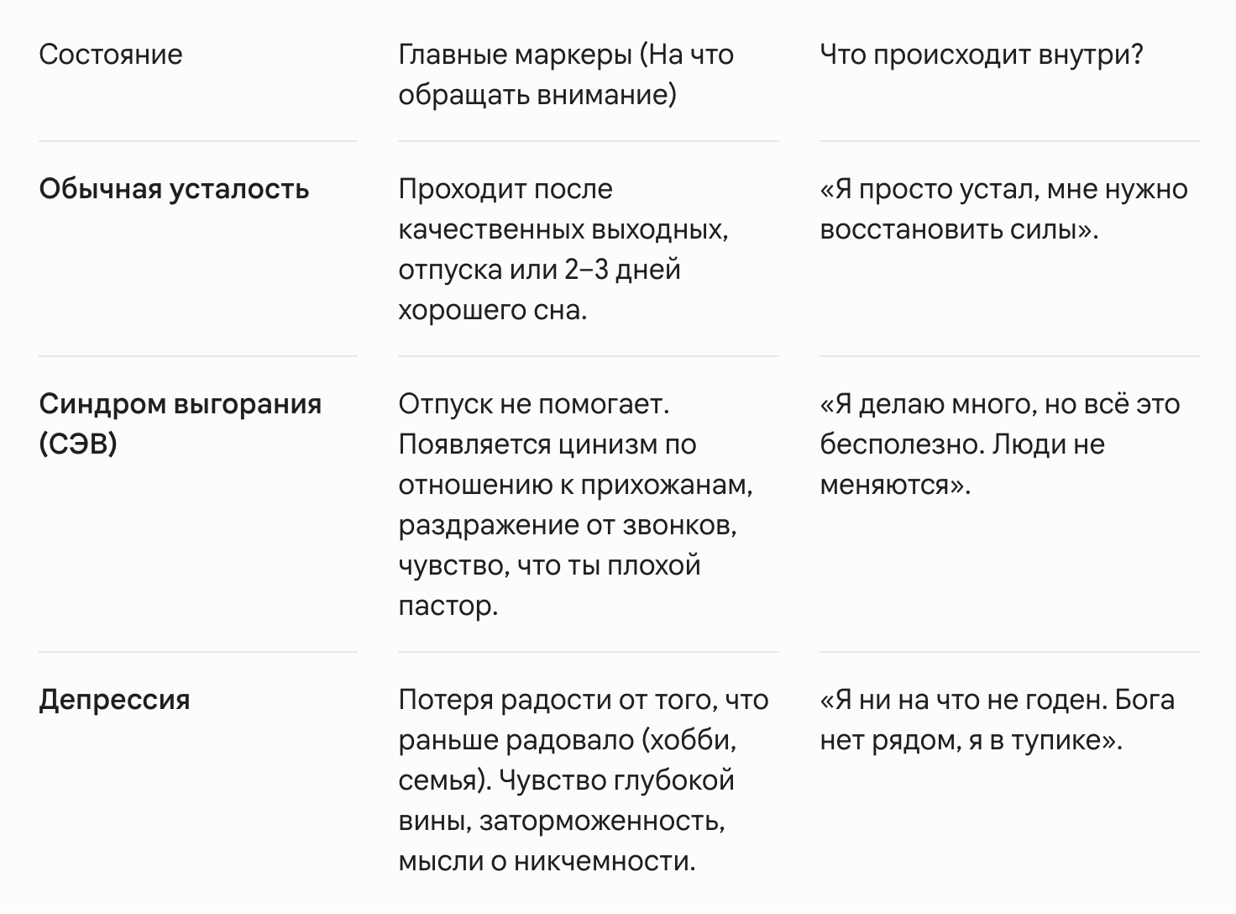
Выгорание и депрессия
Notes:
Как распознать врага: Выгорание и депрессия
Пастору важно уметь отличать обычную усталость от синдрома эмоционального выгорания (СЭВ) и клинической депрессии.

Slide 21
Экспресс-тест «Сигнал SOS»
(для самопроверки участников):
Вам тяжело идти на церковное служение или совет
общины, внутри, словно, всё сжимается.
Вы ловите себя на мысли, что вам все надоело при очередном звонке члена церкви.
Появились проблемы со сном: либо мучительная
бессонница (мысли по кругу), либо вы спите по 10 часов
и встаете разбитым.
Чувство, что ваши проповеди «пустые» и вы просто играете роль.
Notes:
Экспресс-тест «Сигнал SOS» (для самопроверки участников):
Если вы отмечаете у себя хотя бы 3 пункта из списка дольше двух недель — вы в зоне высокой опасности:
- Вам тяжело идти на церковное служение или совет общины, внутри всё сжимается.
- Вы ловите себя на мысли, что вам все надоело при очередном звонке члена церкви.
- Появились проблемы со сном: либо мучительная бессонница (мысли по кругу), либо вы спите по 10 часов и встаете разбитым.
- Чувство, что ваши проповеди «пустые» и вы просто играете роль.

Slide 22
Практические инструменты борьбы со стрессом
А. Принцип «Границ Христа»
Иисус регулярно оставлял толпы людей, нуждавшихся
в исцелении, и уходил в пустынные места молиться и отдыхать.
Практика: Установите «цифровой комендантский час».
Например, после 21:00 телефон переводится в режим «Не беспокоить» для всех, кроме семьи. Срочные вопросы в 95% случаев могут подождать до утра.

Slide 23
Практические инструменты борьбы со стрессом
Б. Делегирование и доверие команде
Моисей едва не выгорел, пока тесть Иофор не дал ему совет разделить обязанности (Исход 18 глава).
Практика: Обучайте и доверяйте служение пресвитерам
и диаконам. Учитесь говорить «нет» задачам, которые могут сделать другие.

Slide 24
Практические инструменты борьбы со стрессом
В. Разгрузка через тело (соматический сброс)
Стресс — это химическая реакция (выброс адреналина
и кортизола). Нужно помочь организму освободиться
от стресса.
Практика: После тяжелого, конфликтного церковного совета
не идите сразу к холодильнику или за компьютер. Пройдитесь быстрым шагом 3-4 километра, займитесь физическим трудом на свежем воздухе или сделайте растяжку.
Адреналин должен «сгореть» в мышцах.

Slide 25
Практические инструменты борьбы со стрессом
Г. Создание безопасного круга (пастырь для пастыря)
Пастор может быть одинок. Он не может исповедаться
или поплакаться члену своей общины — это нарушит субординацию и может ранить человека.
Практика: Найдите 1-2 коллег-пасторов из других общин/городов, с которыми можно заключить «союз доверия». Место, где можно честно сказать: «Брат, я устал, у меня опускаются руки, помолись обо мне», без страха, что об этом узнают другие посторонние лица.

Slide 26
Практические инструменты борьбы со стрессом
Забота о своей психике — это не эгоизм.
Это акт ответственности перед Богом
и церковью. Здоровый, эмоционально стабильный пастор —
лучшее благословение для общины.

Slide 27
Заботясь о своем физическом
и эмоциональном состоянии,
пастор защищает не только себя,
но и свою семью, а также доверенную ему паству от боли
преждевременного выгорания
или вынужденного ухода со служения.

Slide 28
Наше тело — это инструмент, данный Главным Архитектором. И поддерживать этот инструмент в рабочем, исправном состоянии — наша прямая обязанность перед Ним.
«Разве не знаете, что тела ваши суть храм живущего в вас Святого Духа, Которого имеете вы от Бога,
и вы не свои? Ибо вы куплены дорогою ценою. Посему прославляйте Бога и в телах ваших,
и в душах ваших, которые суть Божии».
1 Коринфянам 6:19-20

Slide 29
Братья, заботьтесь о Божьем храме, чтобы у вас были силы долго и с радостью заботиться
о Божьей пастве!

